Slide 1

WebFront Mini Project
KH정보교육원
1. 회원가입 페이지 구현하기
2. 웹사이트 페이지 구현하기
임은재

Slide 2
회원가입 페이지 구현하기
KH정보교육원

Slide 3

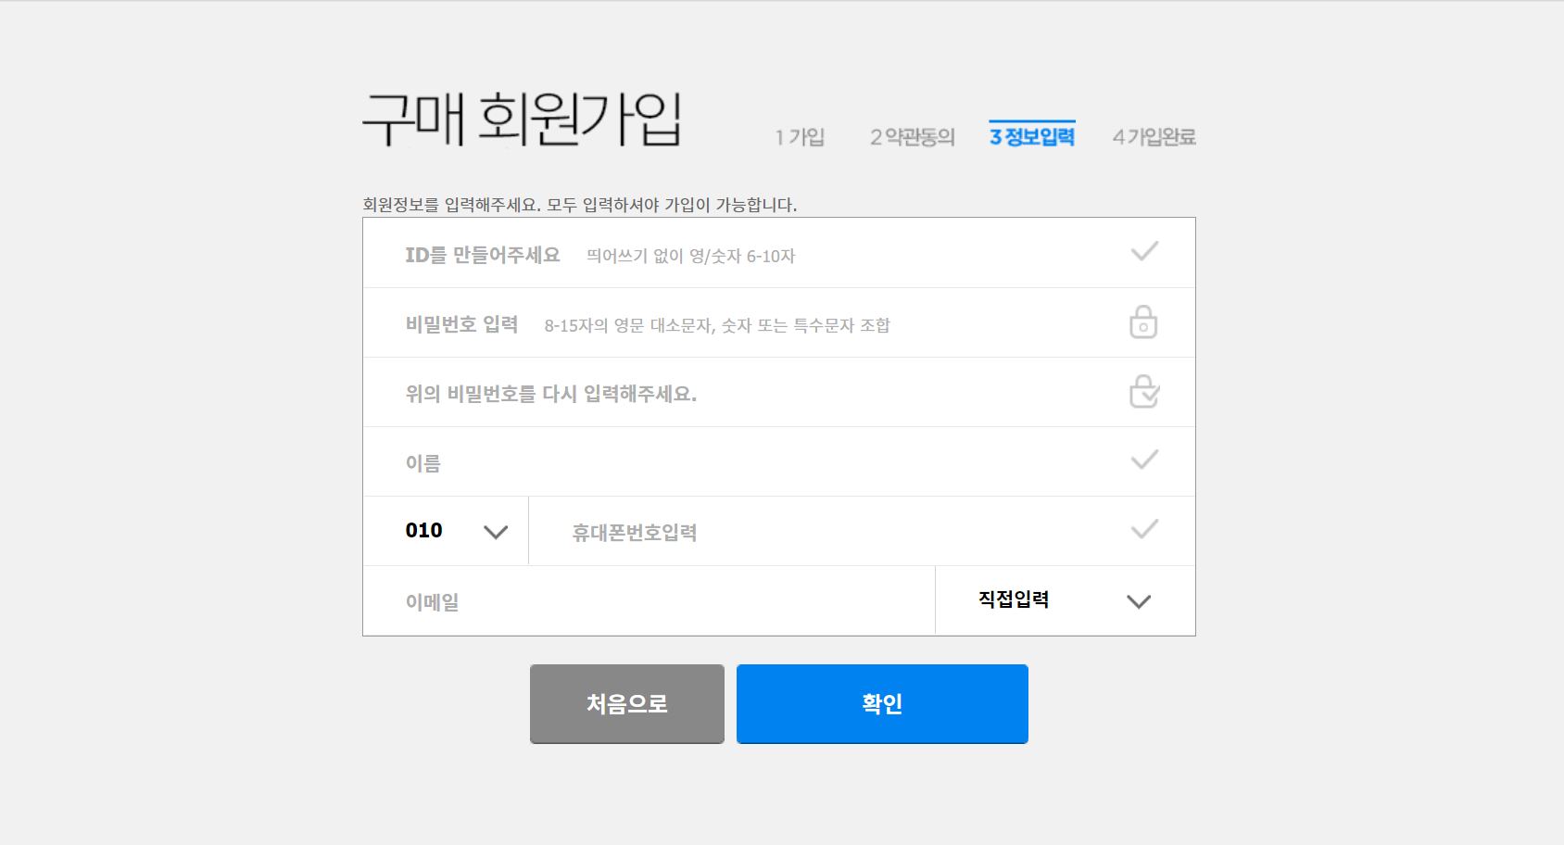
참고 사이트 Gmarket

Slide 4
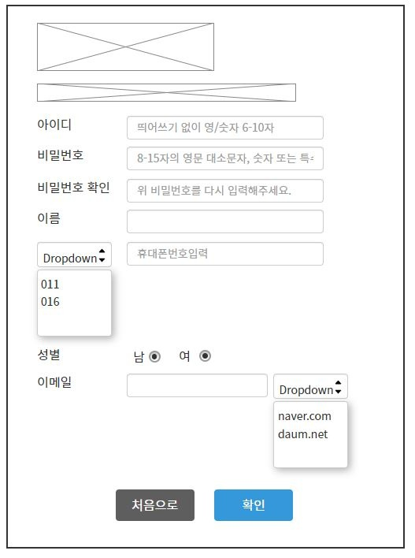
와이어프레임

Slide 5
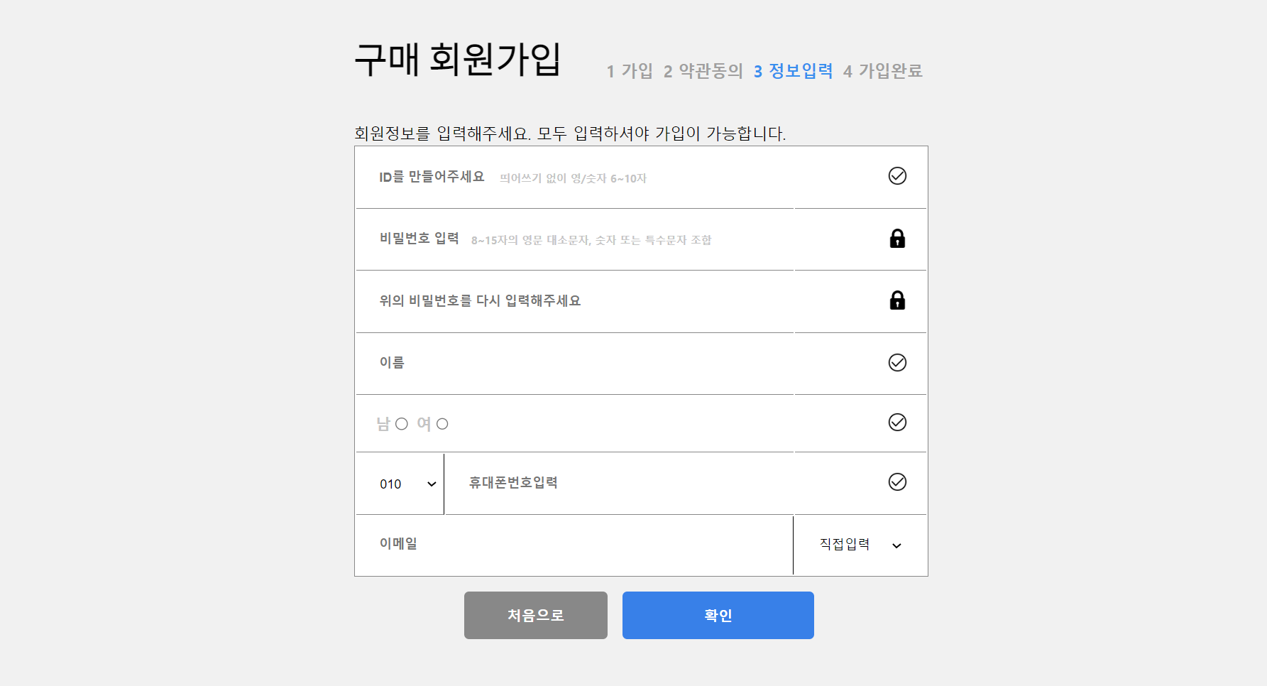
구현페이지
공통 이벤트
input 클릭 시 placeholder 내용 삭제
input에 마우스 대면 마우스 커서 pointer로 변경
빈칸이거나 정규표현식에 맞지 않는 값 입력 시 아래에 에러메시지 띄움
적정 값이면 아래에 확인메시지 띄우고 오른쪽 아이콘 변경
이름
한글 2~5자
성별
성별 체크 안 하면 제출 막아놓음
휴대폰번호
input칸 클릭하면 ‘-’ 생성
각각 4자리까지만 입력 가능
아이디
띄어쓰기 없이 영/숫자 6~10자
비밀번호
영문 대소문자, 숫자 또는 특수문자 조합으로 8~15자
이메일
input칸 클릭하면 ‘@’ 생성
비밀번호 확인
비밀번호와 같지 않으면 에러메시지 띄움

Slide 6
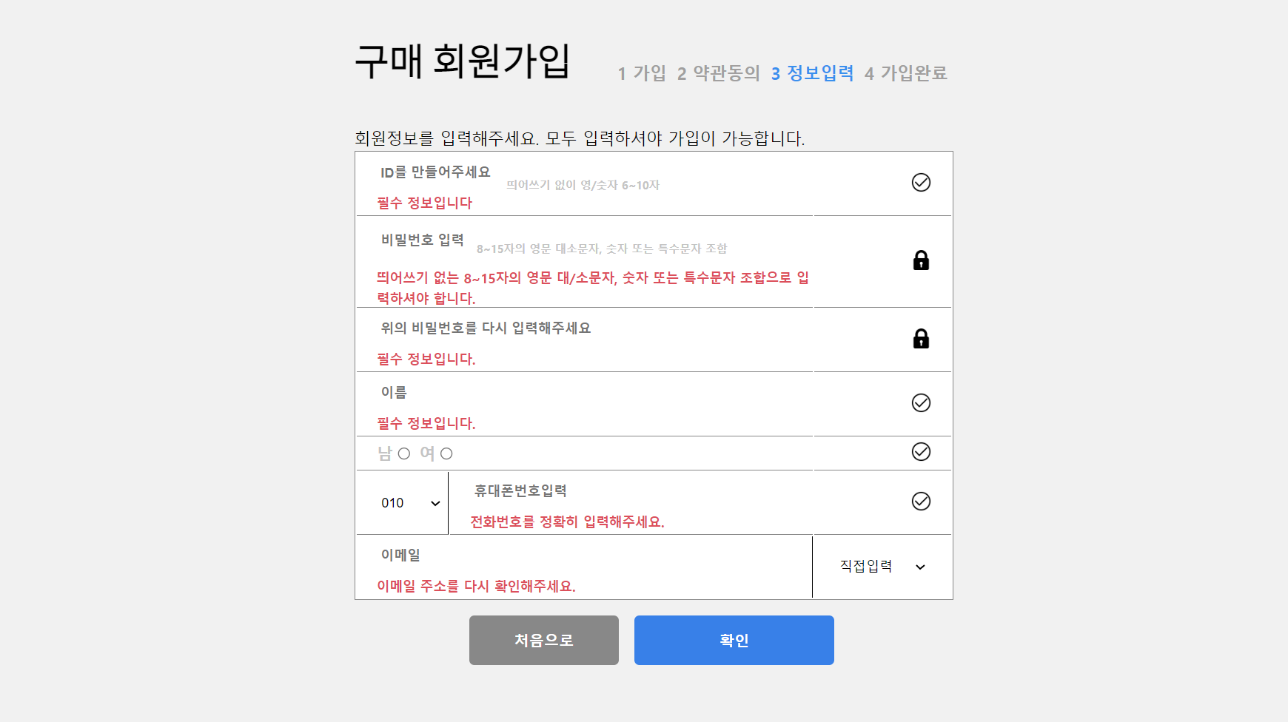
구현페이지
빈 칸

Slide 7
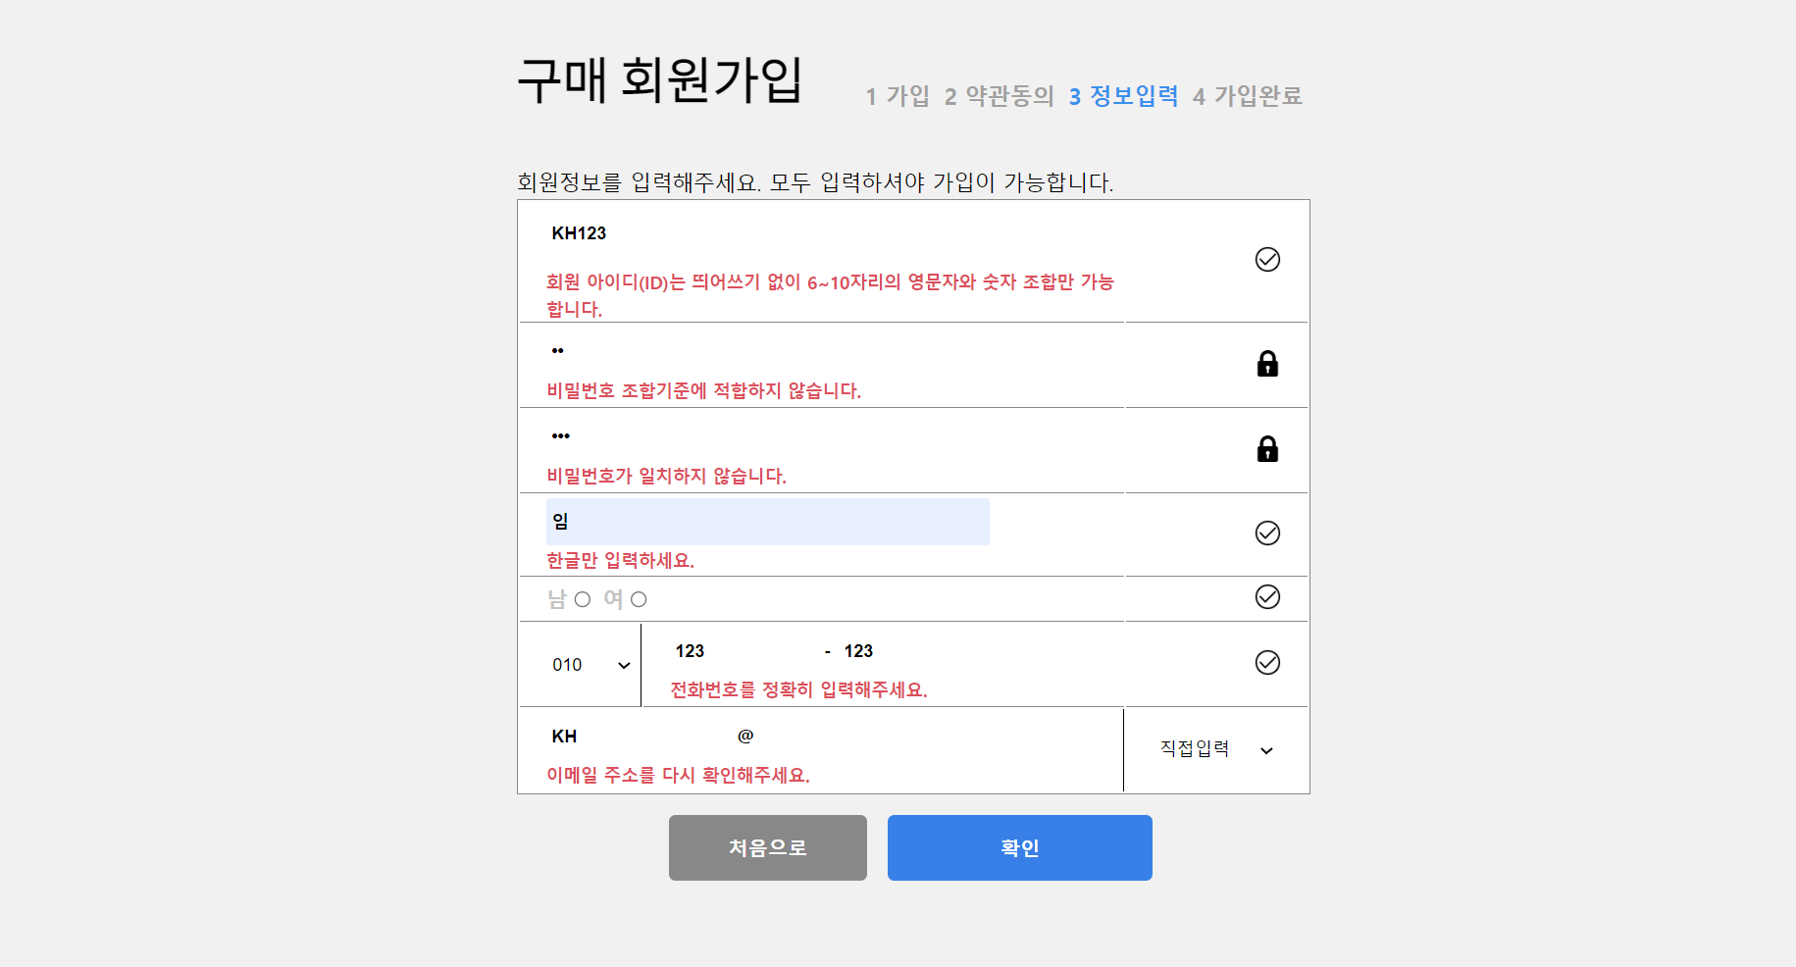
구현페이지
잘못된 값 입력

Slide 8
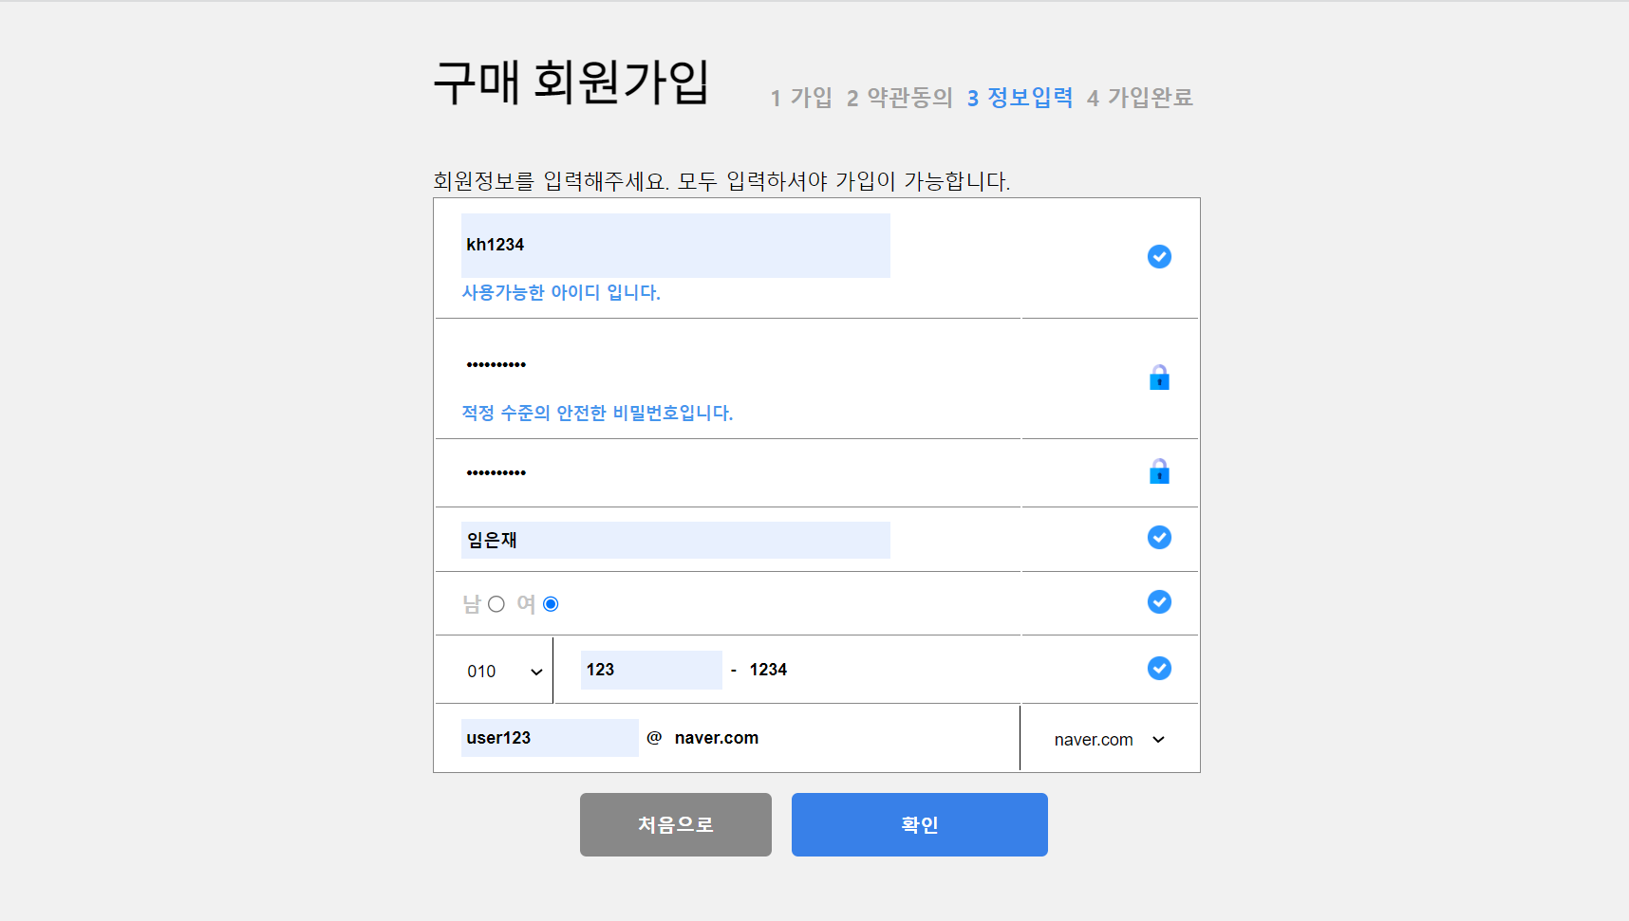
구현페이지
알맞은 값 입력

Slide 9
웹사이트 페이지 구현하기
KH정보교육원

Slide 10
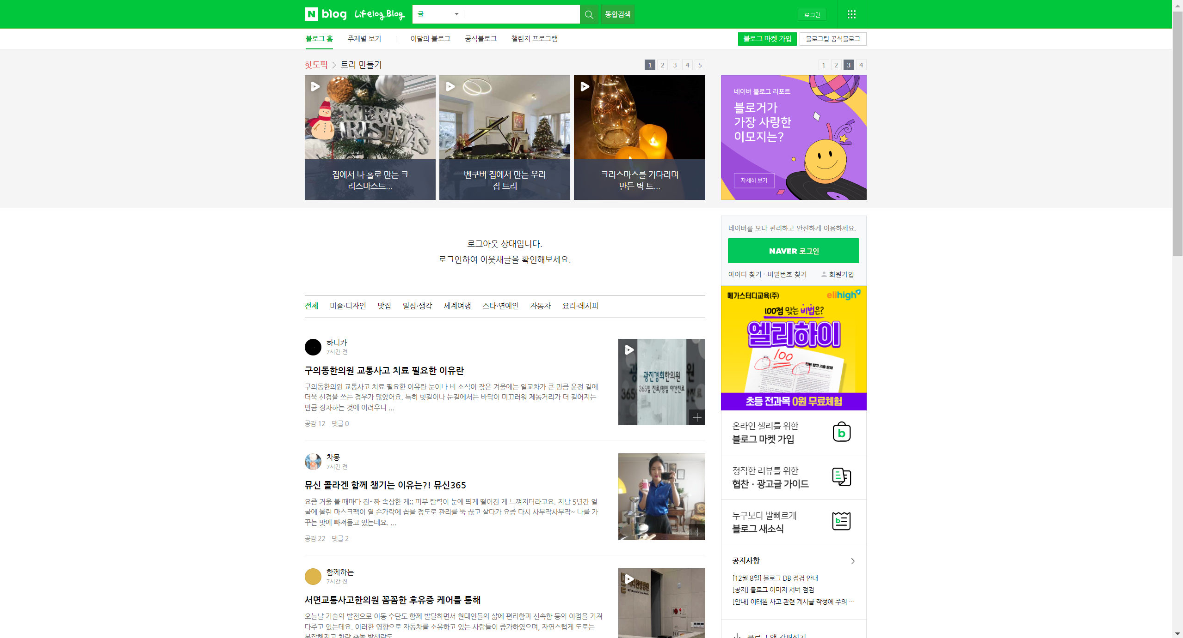
참고사이트
네이버블로그

Slide 11
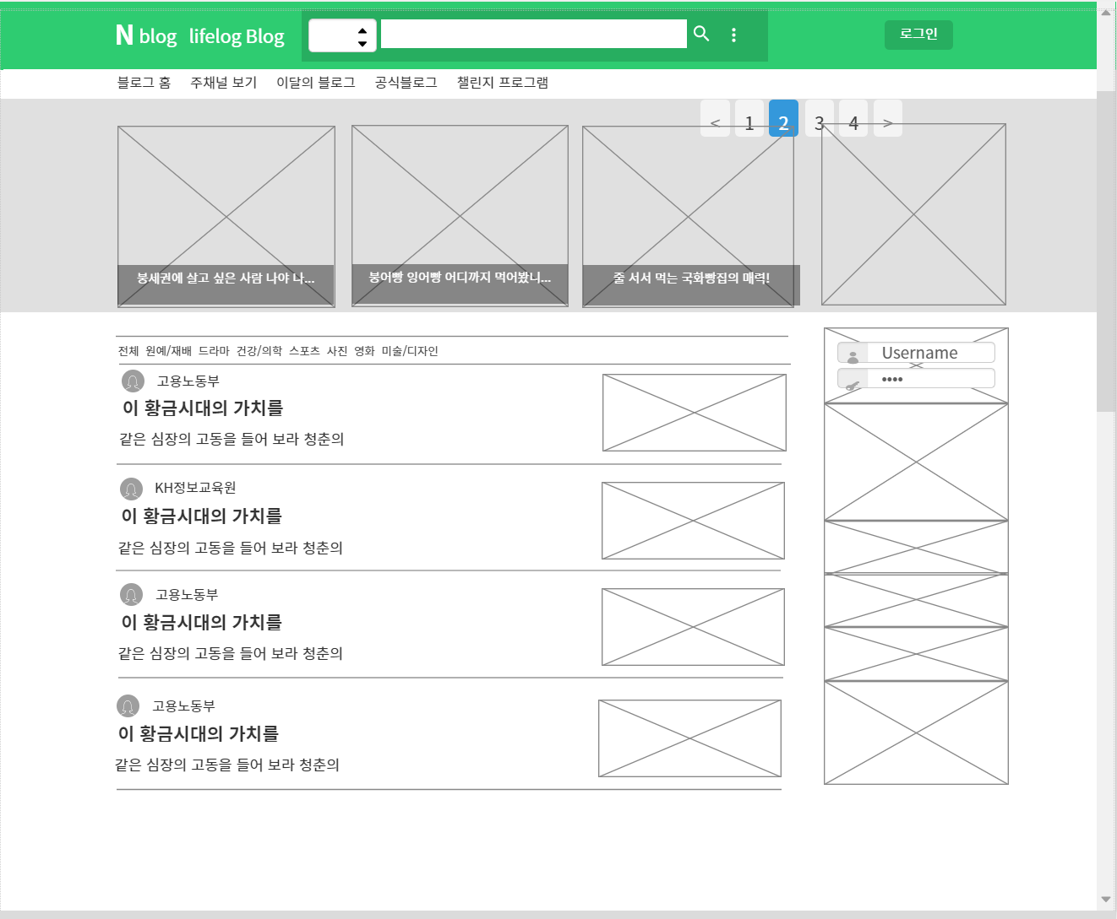
와이어프레임

Slide 12
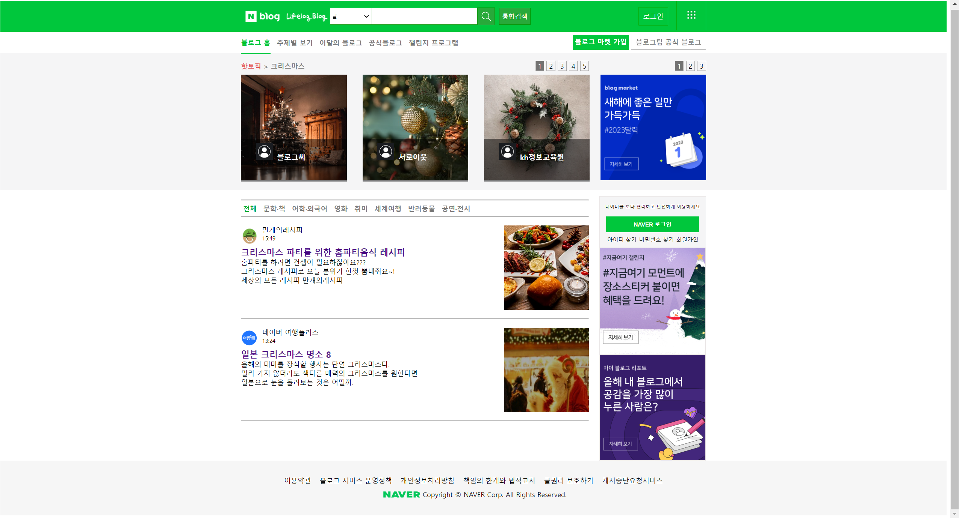
구현페이지
구현 기능
핫토픽 게시글 마우스 오버 시 텍스트 추가
게시글 제목 클릭 시 사이트로 이동
회원가입 클릭 시 회원가입 페이지로 이동

Slide 13
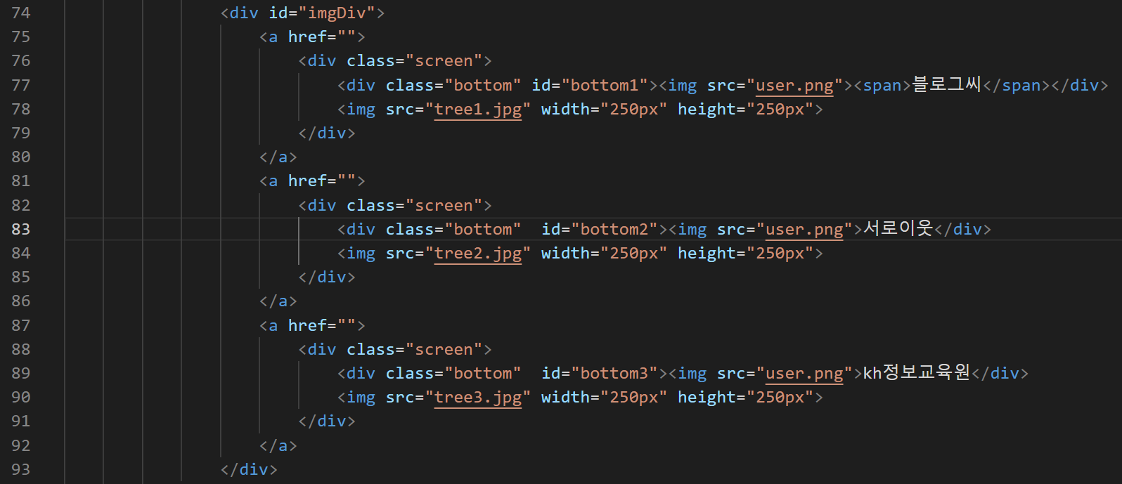
hover 기능 구현 코드
html

Slide 14
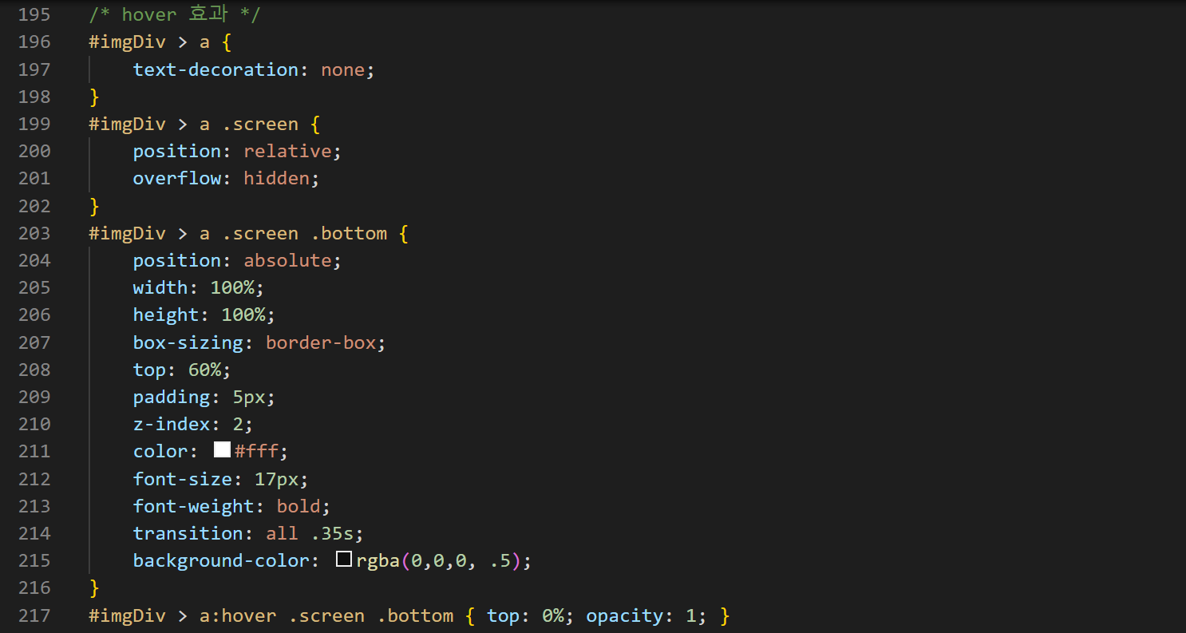
hover 기능 구현 코드
css
.screen 에는 배경 이미지
.bottom 에는 마우스 오버했을 때 올라오는 이미지
마우스 오버 시 맨 위까지

Slide 15
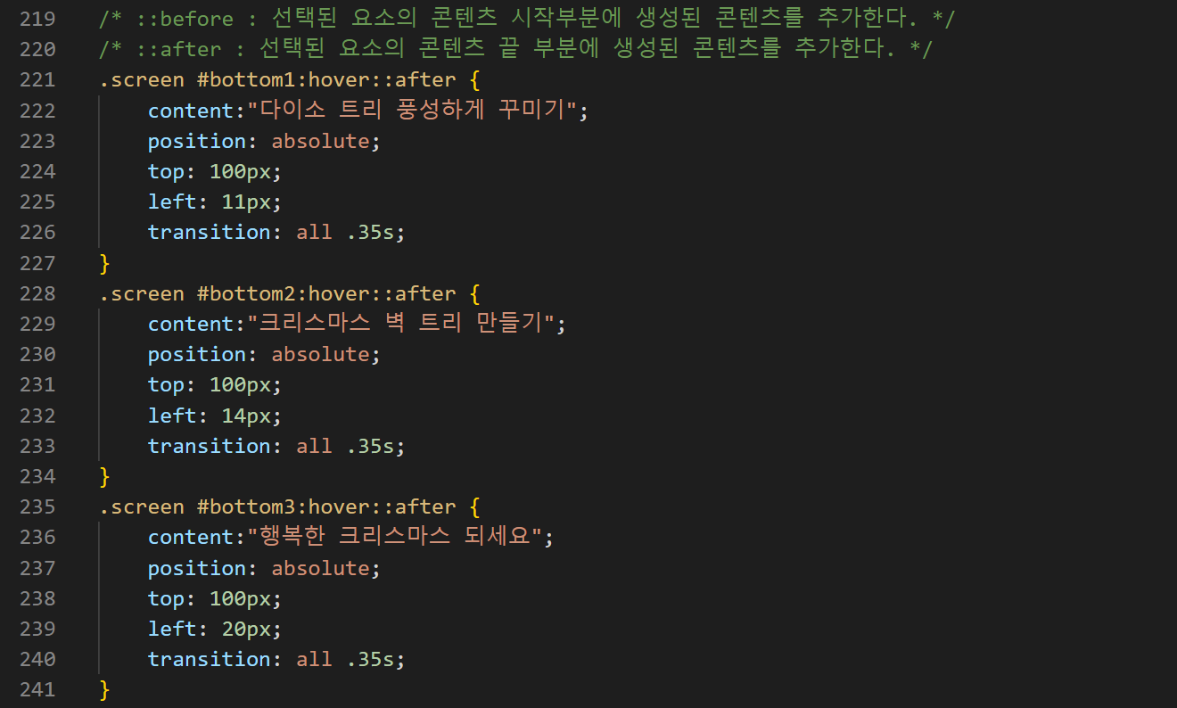
hover 기능 구현 코드
css

Slide 16
감사합니다

